Slide 1
Social computing
Terminátori:
Damián Kaszycki, Richard Rúš, Ľudmila Koperdáková, Samuel Budinský

Slide 2

Úvod
Nutnosť modernizácie komunikácie ambulancia-pacient
Preťažené sestry, nedostupnosť pre pacientov
Konkurencia: rezervačné portály a interné systémy
Konkurenčná výhoda: overené dáta, priamočiarosť, zameranie na rezerváciu

Slide 3

Social Commerce
Sociálny dôkaz ako hlavný motivátor k rezervácii
Systém overených hodnotení od reálnych pacientov
Transparentné recenzie = konverzia návštevníka na pacienta

Slide 4
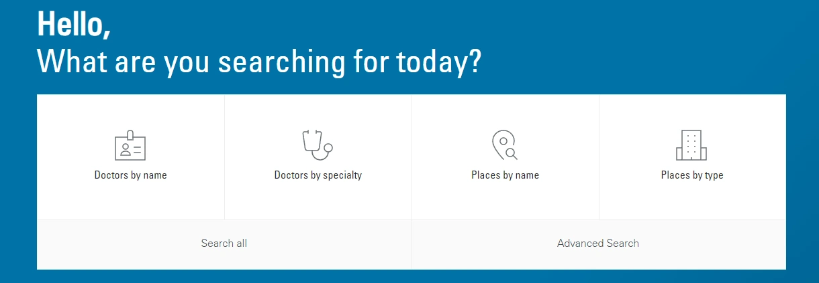
Cesta zákazníka
Primárny kanál: vyhľadávanie (meno lekára, špecializácia + lokalita)
Sekundárny kanál: prelinkovania z webov ambulancií
eTermín ako hlavný objednávkový modul pre ambulancie

Slide 5

Akvizičná stratégia
B2B (lekári, kliniky)
Úspora času a zníženie administratívnej záťaže
Kanály: priamy predaj, odborné podujatia
B2C (pacienti)
Budovanie značky ako spoľahlivého partnera
Posolstvo: rezervácia jednoduchá, rýchla, bez prekážok

Slide 6
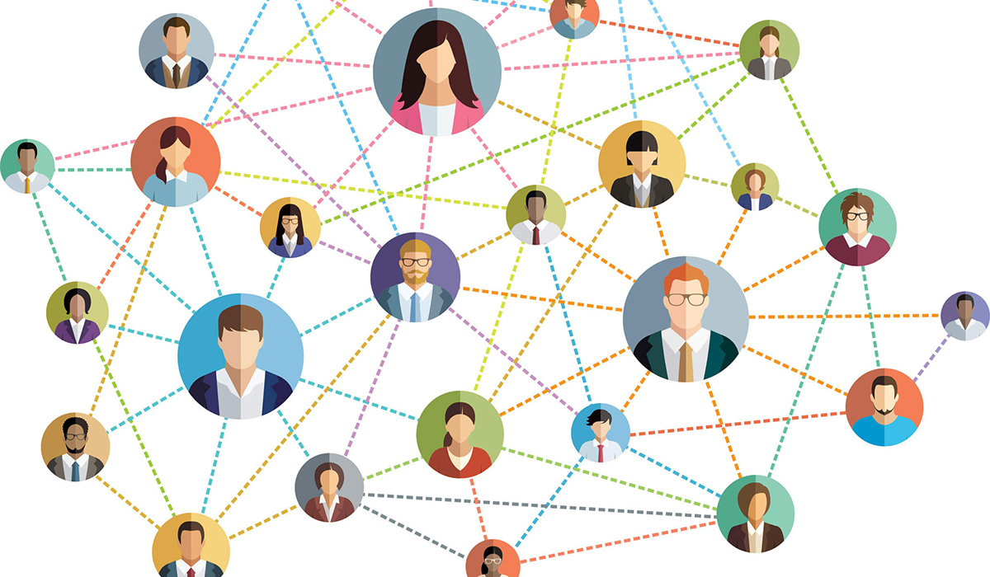
Ďakujeme za pozornosť

